Slide 1
Panta Rhei - ITS
Klantgerichte ICT-service voor uw scholen.

Slide 2

Agenda
Aanleiding van de migratie
ITS: wie zijn wij en wat doen we?
ITS voor uw onderwijsorganisatie
Werkwijze
Contact opnemen
Onlineklas

Slide 3


Aanleiding van de migratie
Aanbesteding door Panta Rhei
Eén beheerpartij voor alle scholen
Uniforme werkwijze
Verhoogde veiligheid
Centralisatie voor het IBP Normenkader

Slide 4
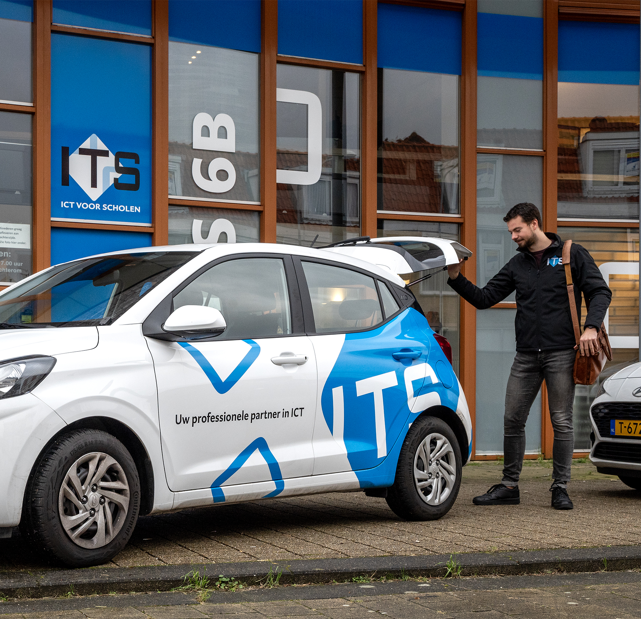
ITS: wie zijn wij en wat doen we?
ITS is dé ICT-partner voor het primair, voortgezet en hoger onderwijs, en het (voortgezet) speciaal onderwijs.
Wij bedienen ruim 500 scholen in Zuid-Holland
Ruim 35 jaar ervaring in het onderwijs
Unieke combinatie van ICT-expertise en kennis van het onderwijs

Slide 5
ITS voor uw onderwijsorganisatie
Hoe gaan we dit doen?
Vast ITS rayonteam en altijd in uw buurt
Rayonteam van systeembeheerders met diverse specialismen
Aansturing door een ITS teamcoördinator
Overleg met directie/bestuur/ICT-coördinator
Begeleiding van onderwijskundig ICT-adviseur
Support
  op locatie
  op afstand

Slide 6
Wat beheren we?
  Microsoft, Google, Apple
  Werkplekken (chromebooks, iPads, desktops, laptops)
  Netwerk
  Educonnector, Onlineklas, Impero
  Back-ups
  Printers
  Asset management
Notes:
Netwerk: Privé-devices moeten op het gast-netwerk
Asset management: Overname alle apparatuur, alles voorzien van een sticker, ook toekomstige hardware.

Slide 7
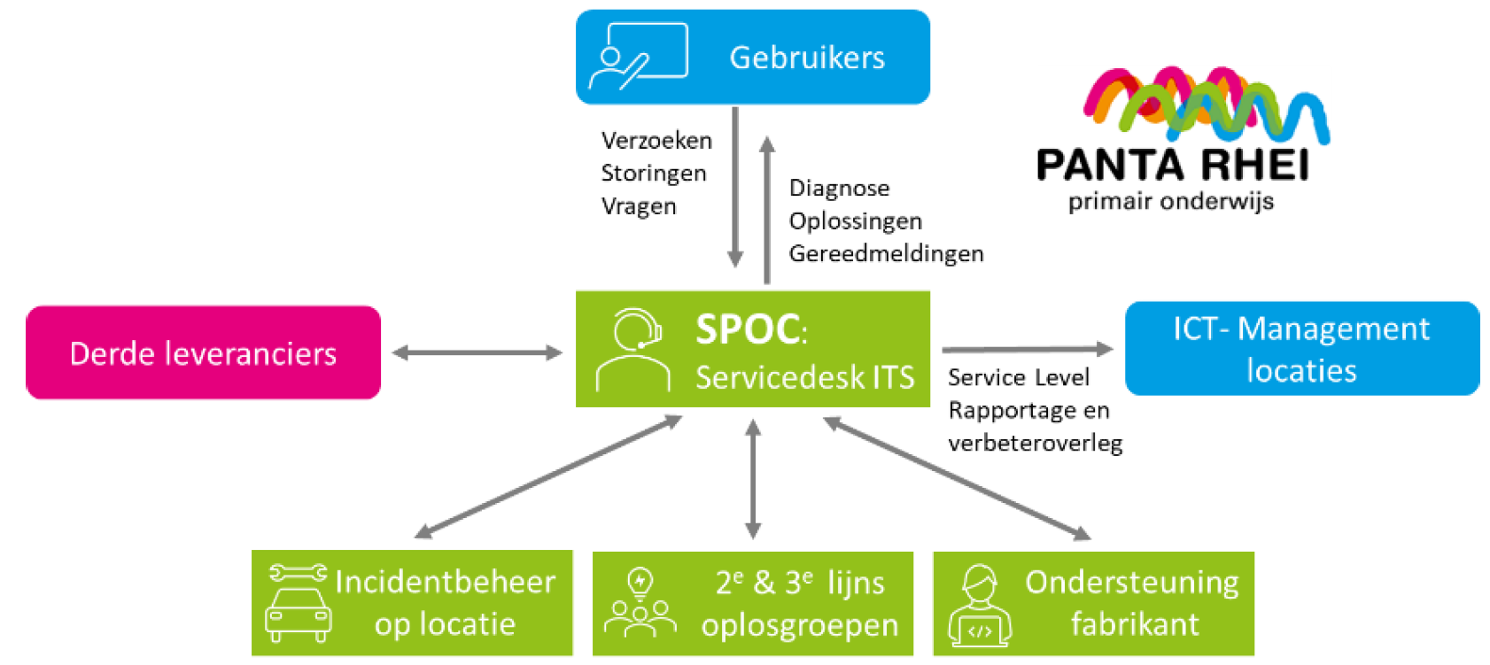
Werkwijze

Slide 8
Contact opnemen met ITS - telefonisch
📞 070 301 80 00
📅 maandag - vrijdag
🕑 07.30 – 17.00 uur
Notes:
📞 Iedereen kan contact opnemen.

Slide 9
Contact opnemen met ITS - online
💻 Inloggen (topdesk.net) (knop op SharePoint)
Alle medewerkers kunnen melden
Storing melden / service aanvraag
Overzicht aanvragen

Slide 10

Onlineklas

Slide 11
Bedankt voor jullie aandacht!
Wij de ICT, u het onderwijs!

